Slide 1
Programmer's Learning Machine
Théodore Lambolez
Baptiste Mounier
Benjamin Thirion

Slide 2
Sommaire
Environnements
  LORIA
  Programmer's Learning Machine
  WebPLM
Contributions
  Portage de mondes
  #
  Langage visuel

Slide 3
LORIA
Le laboratoire
  Fédération Charles Hermite
  Unité Mixte de Recherche
    Centre National de la Recherche Scientifique
    Université de Lorraine
    Institut National de Recherche en Informatique et en Automatique

Slide 4
LORIA
En chiffre
  1997
  5 départements
  30 équipes
  +450 personnes

Slide 5
COAST
3ème département
  Réseaux, système et services
  Co-conception et/ou co-ingénierie
  Génie Logiciel, Architecture, Formation-Apprentissage

Slide 6

La webPLM
Nouveaux objectifs
Architecture 3-tiers
Nouveaux affichages

Slide 7
Nouveaux objectifs
Alternative au client lourd
Nouveau design
Suivre le travail des étudiants
Nouveaux langages de programmation
Nouvel éditeur de mondes

Slide 8
Architecture 3-tiers
Le client et son modèle MVC
Serveur d'application PLM
Serveur de données (git, base non SQL)

Slide 9
Nouveaux affichages
Affichage de l'accueil
Affichage d'un monde
http://plm.telecomnancy.univ-lorraine.fr:9000/#/

Slide 10
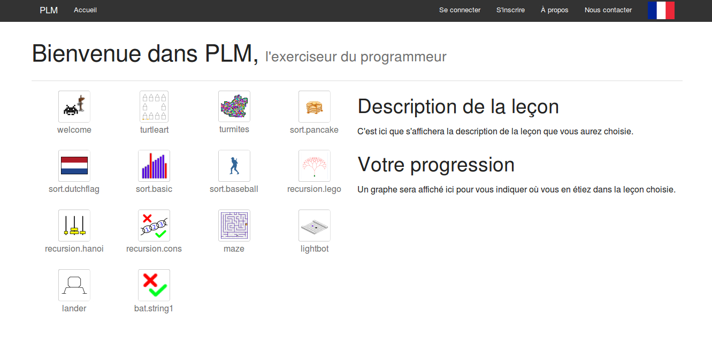
Affichage de l'accueil

Slide 11
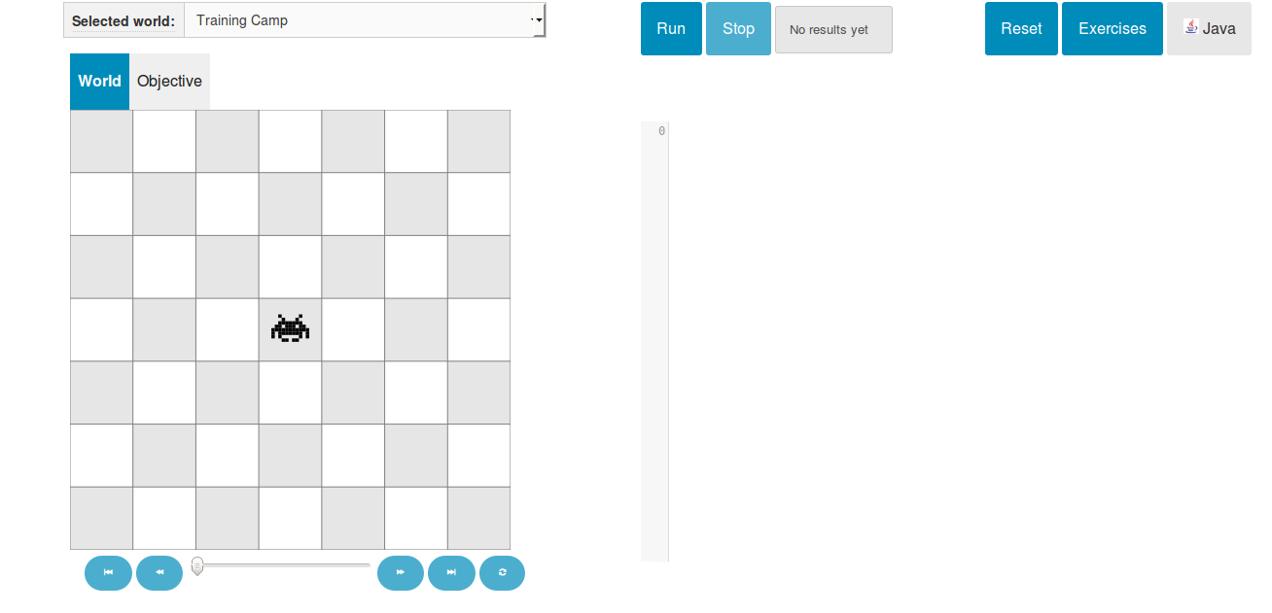
Affichage d'un monde

Slide 12
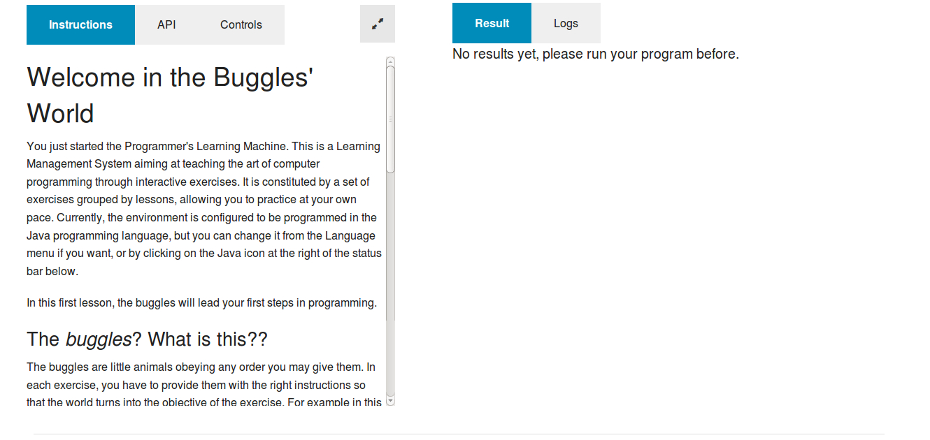
Affichage d'un monde

Slide 13
Portage de mondes
Les outils
Comment porter un monde ?
Les différents mondes

Slide 14




Les outils
Les langages :
  JavaScript / AngularJS
  HTML / Canvas
  Java
  Scala

Slide 15


Les outils
Playframework
Git
Reporting

Slide 16
Comment porter un monde ?
Etude de l'existant
L'architecture 3-tiers
Le modèle MVC

Slide 17
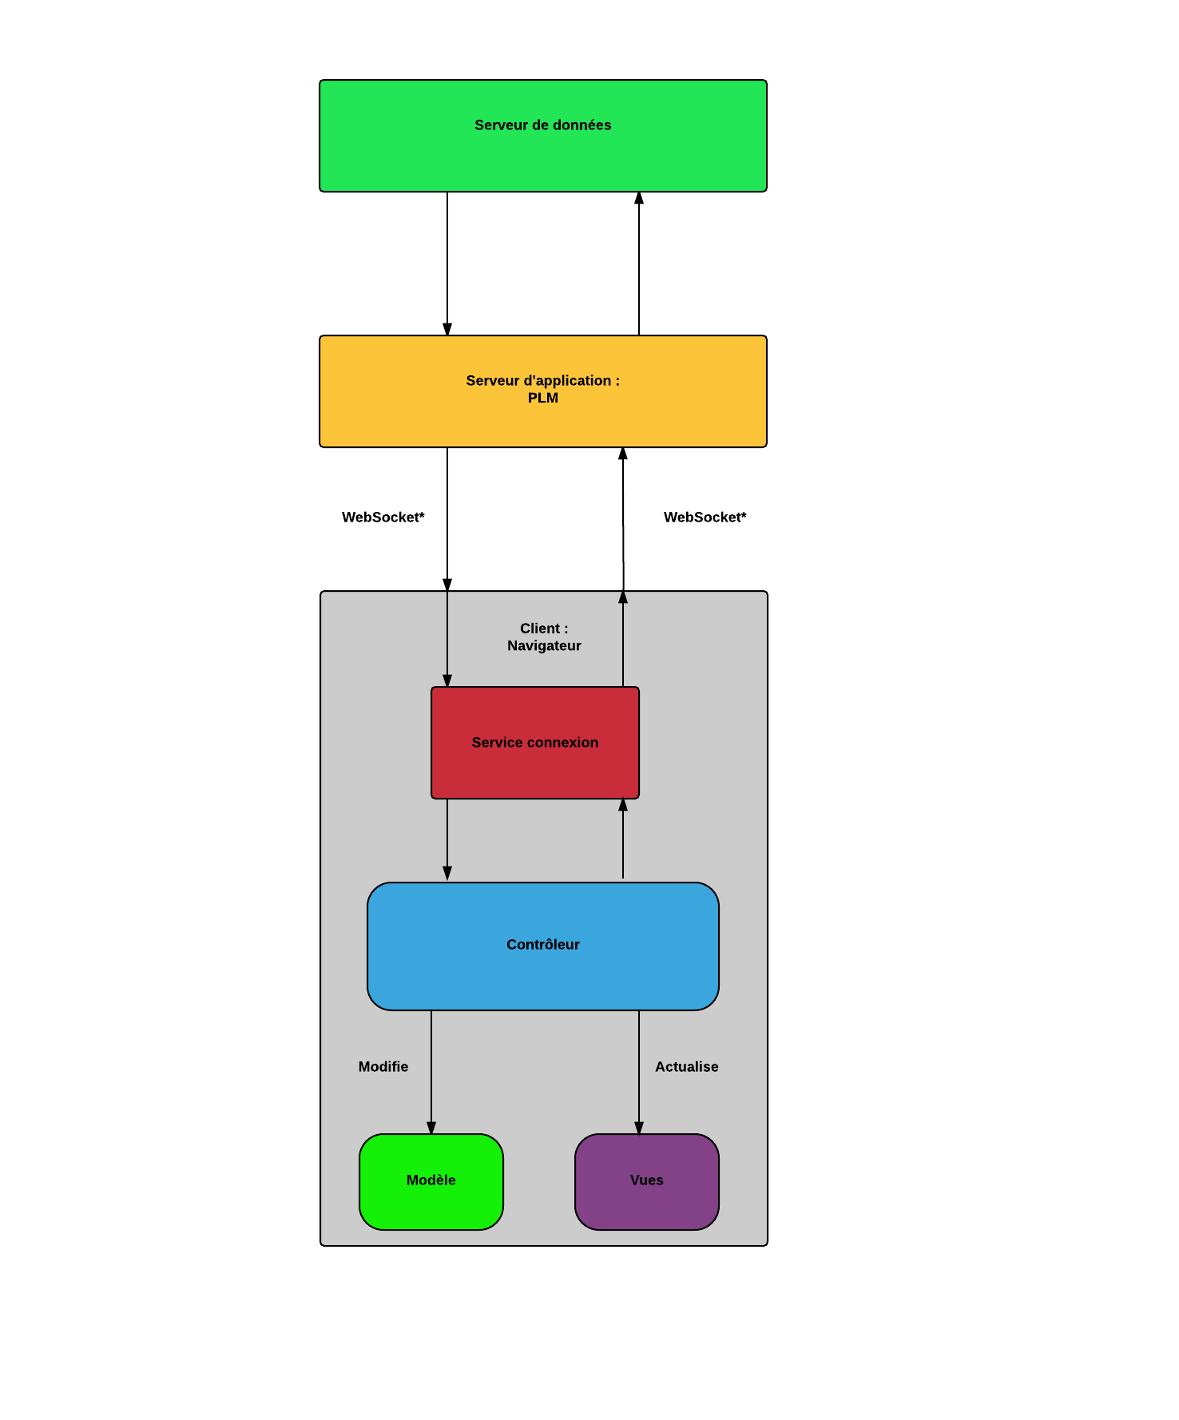

Slide 18
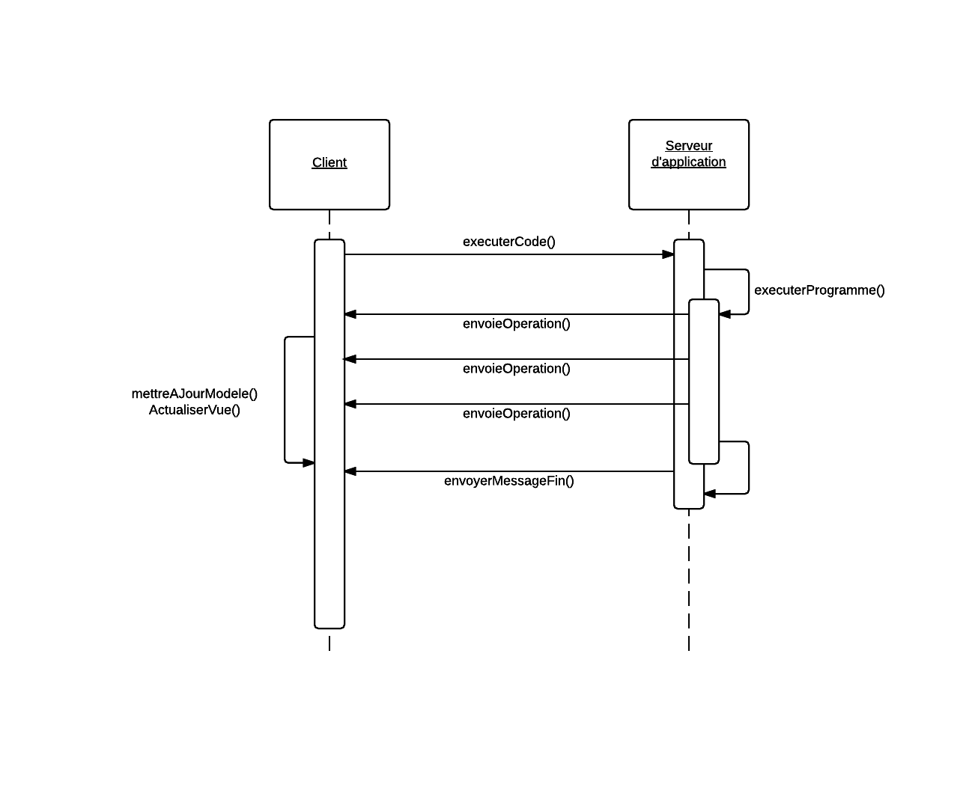

Slide 19
Les mondes
Le monde des tris
Le monde DutchFlag
Le monde des pancakes
Le monde baseball
Le monde d'Hanoï

Slide 20
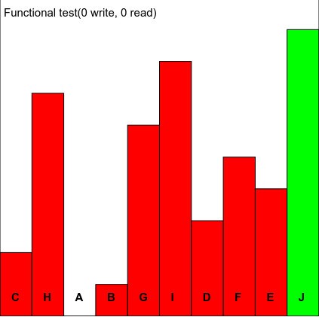

Slide 21
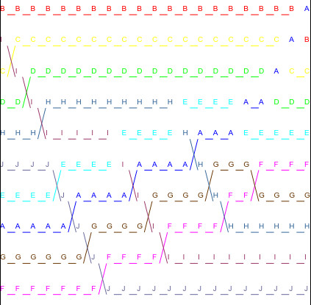

Slide 22
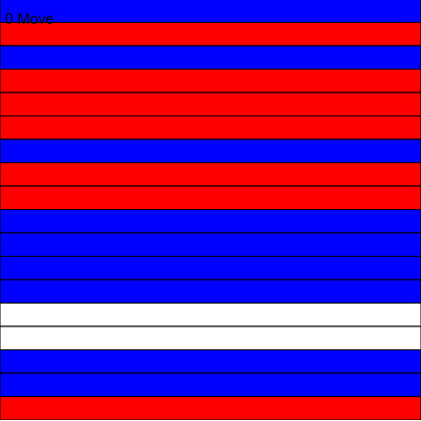

Slide 23
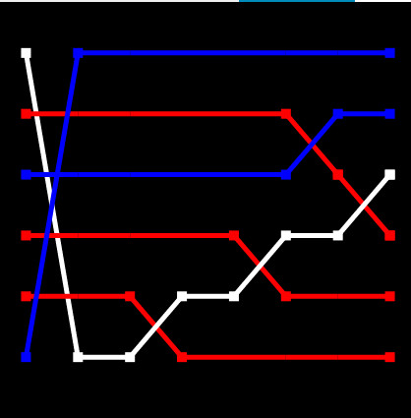

Slide 24
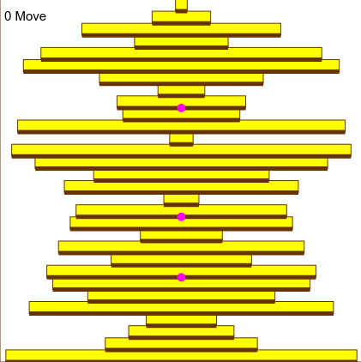

Slide 25
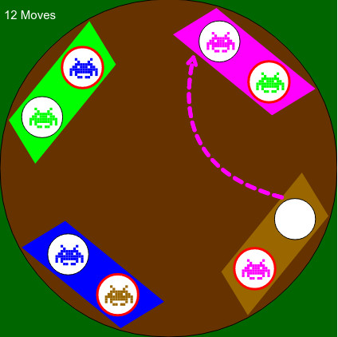

Slide 26
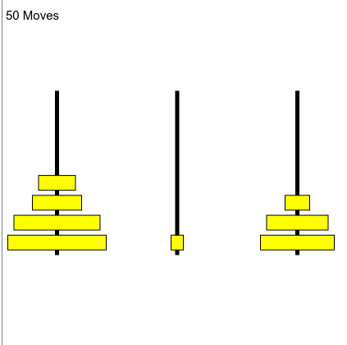

Slide 27
Conclusion
Ce qu'il reste à faire
Ce que ce m'a apporté
Remerciements

Slide 28
Merci de votre attention !
Place aux questions !

Slide 29
Langage visuel pour un exerciseur

Slide 30
Sommaire
Contexte
Développement
Conclusion
<numéro>/23

Slide 31
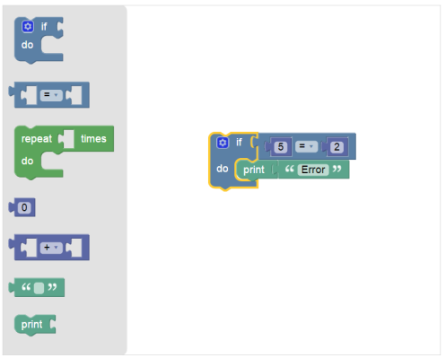
Contexte
Blockly
  Nombreux outils
  JavaScript, Python, Dart, PhP
  Erreurs de syntaxe impossibles
<numéro>/23

Slide 32
Contexte
Blockly
  Assemblage de blocks
  Facile d’utilisation
<numéro>/23

Slide 33
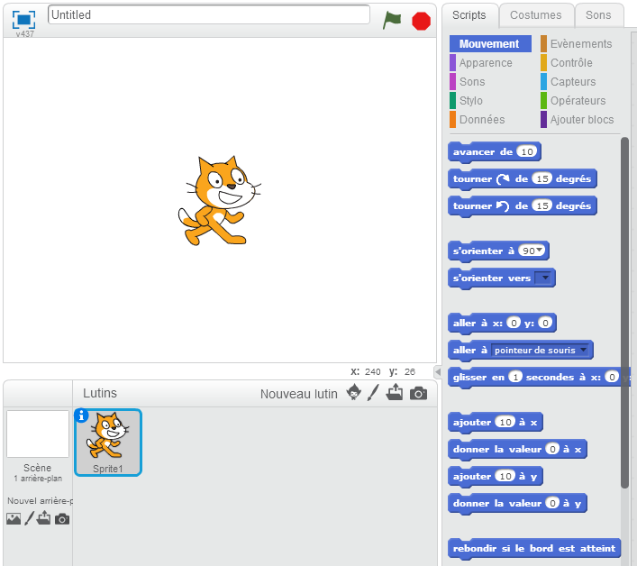
Contexte
Blockly
  Assemblage de blocks
  Facile d’utilisation
  Scratch
<numéro>/23

Slide 34


Contexte
Outils, technologie et méthodes
  Eclipse / Brackets
  Java / JavaScript
  Git via GitHub
<numéro>/23

Slide 35
développement
Découverte
  Fonctionnement de l’environnement
  Exploration du code
  Remise à niveau FrameWork AngularJS
<numéro>/23

Slide 36
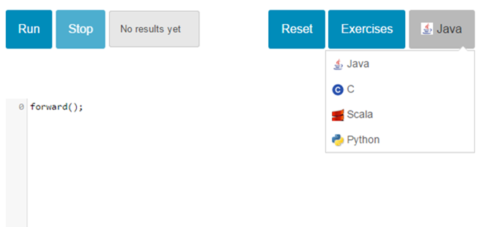
développement
Insertion
  Sélection
  Affichage
  Génération
<numéro>/23

Slide 37
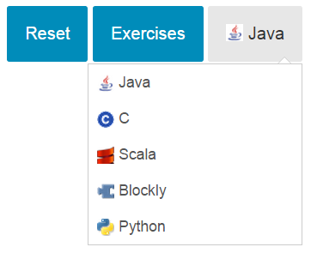
développement
Sélection
  Python
  Deux fichiers
    LangBlockly,java
    ExerciseEntity,blockly
<numéro>/23

Slide 38
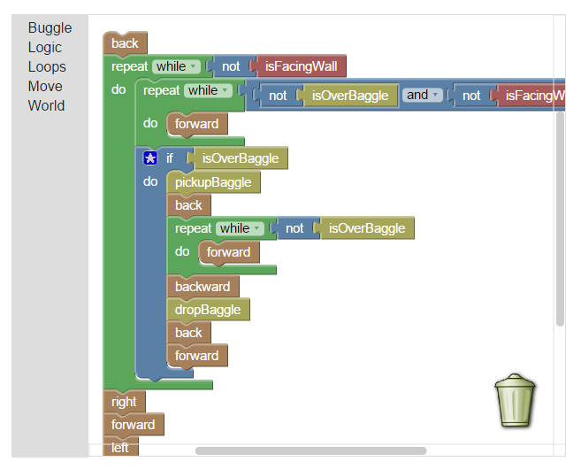
développement
Affichage
  AngularJS (ng-show)
  Directive + Service
<numéro>/23

Slide 39
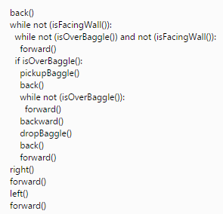
Développement
Génération
  Exercise.controller.js
  Python
<numéro>/23

Slide 40
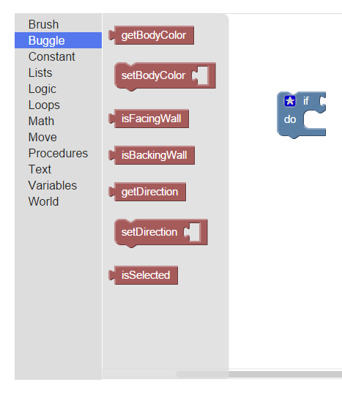
développement
Toolbox
  Bloc
  Liaison
<numéro>/23

Slide 41

développement
Bloc
  Nouveaux blocs
  Visuel et fonctionnel
forward()
<numéro>/23

Slide 42
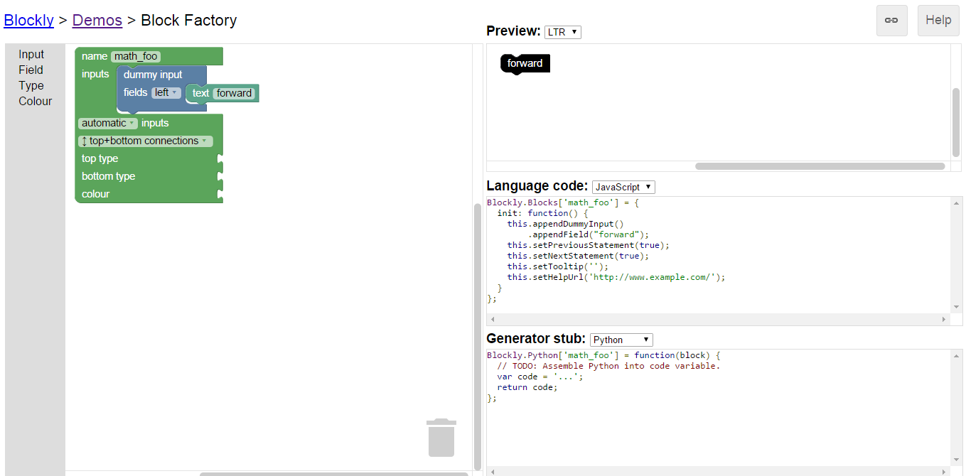
développement
<numéro>/23

Slide 43

développement
<numéro>/23

Slide 44
développement
<numéro>/23

Slide 45
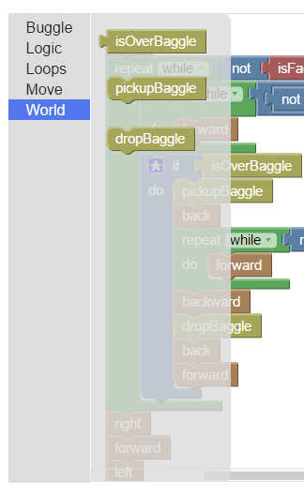
développement
Liaison
  Boite d’outils / exercice
  Non obligatoire
  JSON simple
<numéro>/23

Slide 46
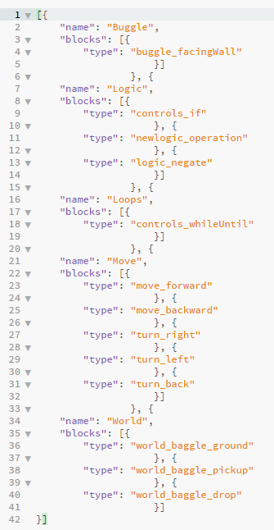
développement
Liaison
  Boite d’outils / exercice
  Non obligatoire
  JSON simple
<numéro>/23

Slide 47
développement
Exemple pour les blocs forward puis backward
<xml xmlns=« http://www.w3.org/1999/xhtml"><block type="move_forward" id="6" x="25"><next><block type="move_backward" id="12"></block></next><block></xml>
Stockage
  Reprise du travail
  Suivi de l’utilisateur
  XML
<numéro>/23

Slide 48
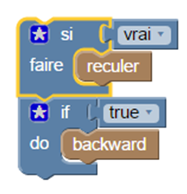
développement
Traduction
  3 systèmes
  Blockly: riche / rechargement
  Service
<numéro>/23

Slide 49
Conclusion
Blockly fonctionnel
Piste de poursuite de développement
Complément d’expérience vis-à-vis de l’IUT
<numéro>/23

Slide 50
Merci de votre attention
Des questions ?

